Slide 1
G-2-5

Slide 2
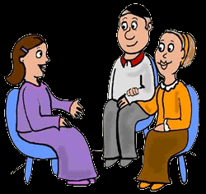
Wie alt bist du?

Slide 3
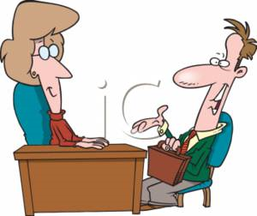
Wie alt sind Sie ?

Slide 4
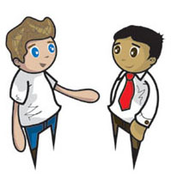
Ich bin # Jahre alt.

Slide 5
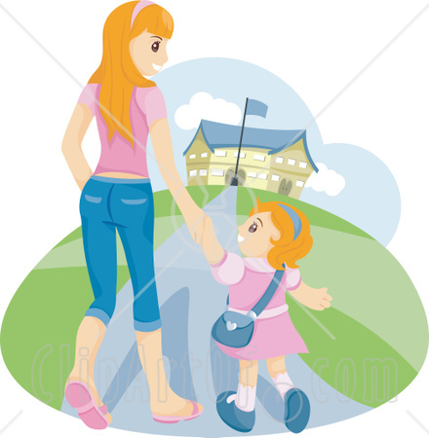
Du bist jung

Slide 6
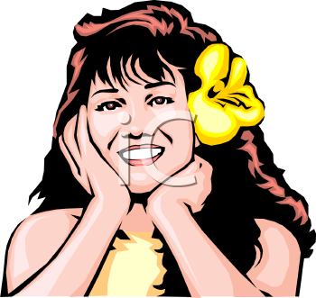
Sie is schön.

Slide 7
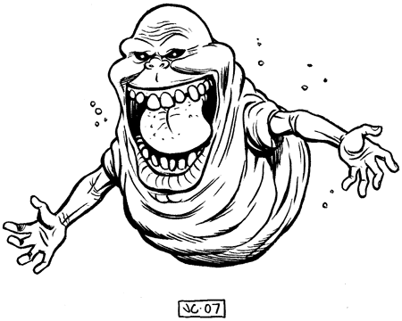
Er ist hässlich

Slide 8
sehr
very

Slide 9
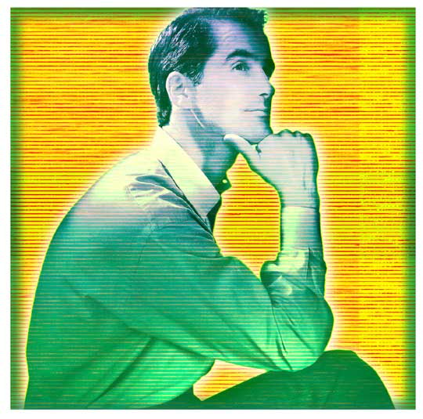
interessant

Slide 10
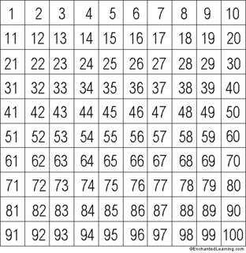
hundert

Slide 11
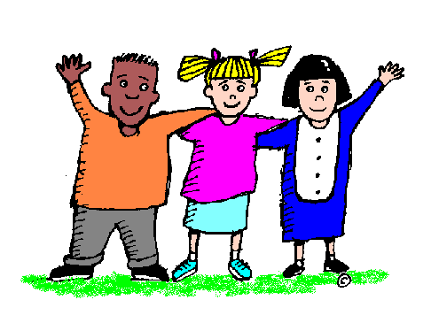
Der Freund, - e

Slide 12
At the end
b-p gelb, halb,
d-t sind, Abend, Hand
g-k Tag, weg ( zwanzig)
S at the beginning like Z Samstag, Sonntag
J-y Jung, das Jahr

